Slide 1
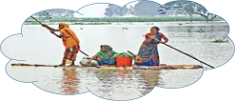
স্বাগতম

Slide 2
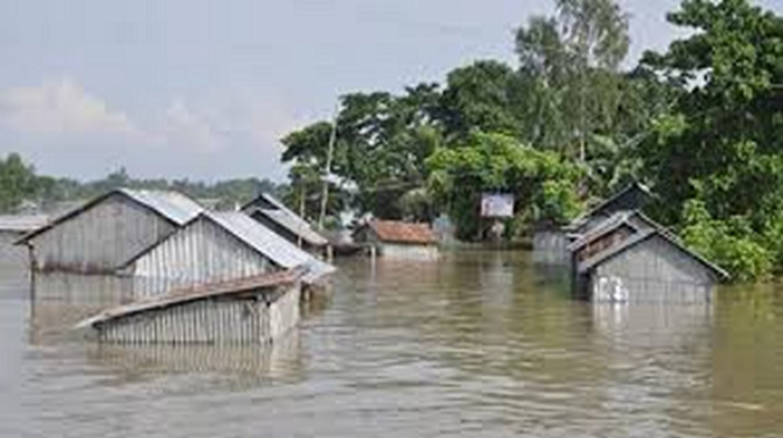
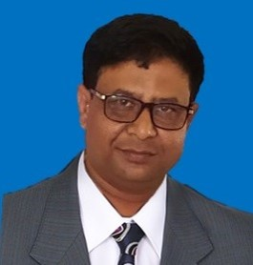
পরিচিতি
মোঃ তৌফিকুল ইসলাম রবি
প্রধান শিক্ষক
মোহনপুর সরকারি প্রাথমিক বিদ্যালয়
বিরামপুর, দিনাজপুর।
Sweetsorror_robi@yahoo.com
০১৭১৯২৪৯৭৭৬
বাংলাদেশ ও বিশ্বপরিচয় চতুর্থ শ্রেণি
সময়ঃ ৪০ মিনিট

Slide 3
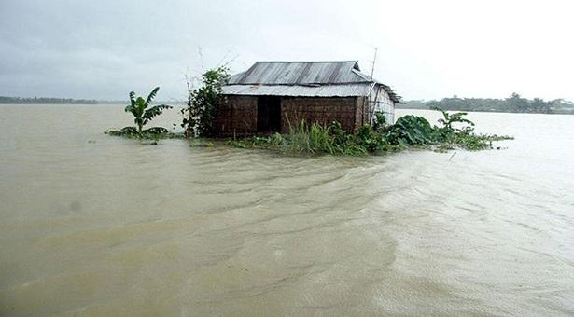
মনোযোগ সহকারে দেখো

Slide 4
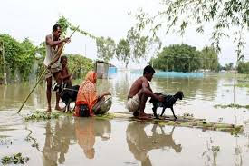
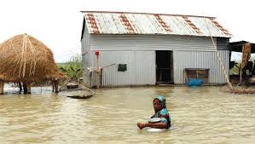
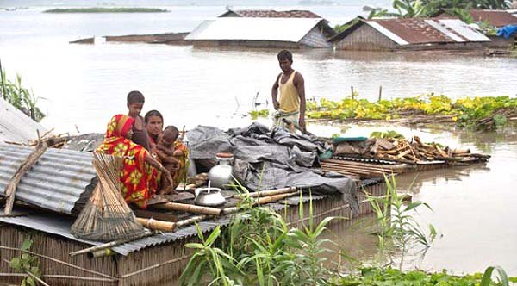
মনোযোগ সহকারে দেখো

Slide 5
তাহলে আমাদের আজকের পাঠ কী হতে পারে?
এগুলো কীসের ছবি?
মনোযোগ সহকারে দেখো

Slide 6
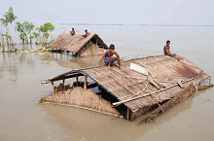
আমাদের আজকের পাঠ
দুর্যোগ মোকাবিলা
(বন্যা)

Slide 7
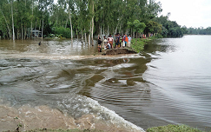
আষাঢ় থেকে ভাদ্র মাসের মধ্যে মূলত বন্যার প্রকোপ বেশি থাকে।
বাংলাদেশে নানা ধরনের দুর্যোগ ঘটে। তার মধ্যে উল্লেখযোগ্য হলো বন্যা।
তোমরা কী বলতে পারবে কখন বন্যার প্রকোপ বেশি থাকে?

Slide 8
১৯৮৭ সাল থেকে বাংলাদেশে ৭ টি ভয়াবহ বন্যা হয়েছে।

Slide 9
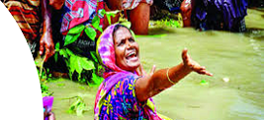
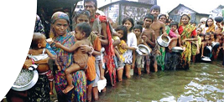
বন্যার প্রভাব
খাবার সংকট

Slide 10
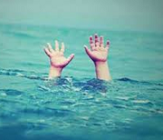
বন্যার প্রভাব
বন্যার পানিতে ডুবে মানুষ ও অন্যান্য জীবজন্তুর মৃত্যু।

Slide 11
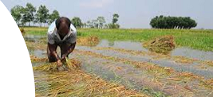
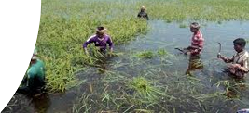
বন্যার প্রভাব
বন্যার পানিতে ফসলের ক্ষতি।

Slide 12
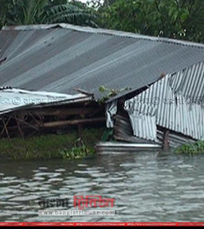
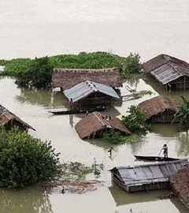
বন্যার প্রভাব
বাড়ি-ঘরের ক্ষতি।

Slide 13
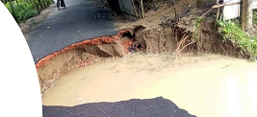
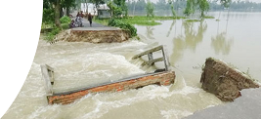
বন্যার প্রভাব
রাস্তা ঘাটের ক্ষতি।

Slide 14
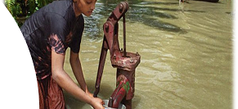
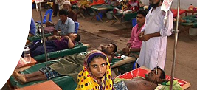
বন্যার প্রভাব
বন্যার কারণে বিশুদ্ধ পানির অভাবে নানা রোগ ছড়ায়।

Slide 15
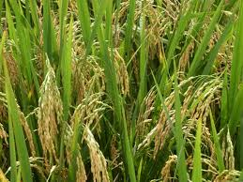
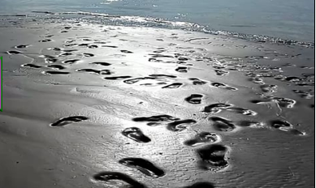
বন্যার প্রভাব
বন্যার সময় মাটিতে পলি জমা হয় যা মাটির উর্বরতা বাড়াতে সহায়তা করে।

Slide 16
বন্যার প্রভাব
জানমালের ক্ষতি
খাবার সংকট
বিশুদ্ধ পানি সংকট
ফসলের ক্ষতি
রাস্তাঘাটের ক্ষতি
বাড়িঘরের ক্ষতি

Slide 17
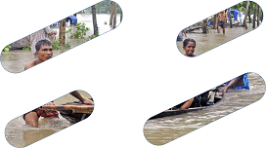
জোড়ায় কাজ
বন্যার তিনটি প্রভাব লেখ।

Slide 18
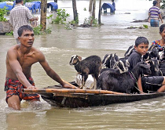
তোমরা কী জানো বাংলাদেশে কেন বন্যা হয়?
বাংলাদেশের ভৌগলিক অবস্থান ও প্রাকৃতিক কারণে বন্যা হয়।

Slide 19
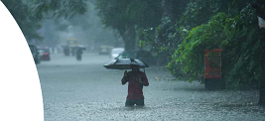
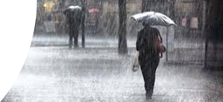
বন্যার কারন
অতিরিক্ত বৃষ্টিপাত।

Slide 20
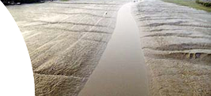
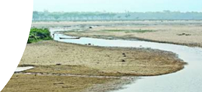
বন্যার কারন
পলি জমে নদীর তলদেশ ভরাট হয়ে যাওয়ার কারনে নদীগুলোর ধারন ক্ষমতা হ্রাস পাচ্ছে।

Slide 21
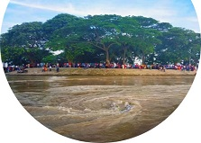
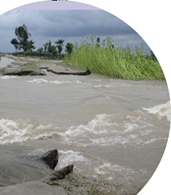
বন্যার কারন
ফলে বর্ষা মৌসুমে পানি প্রবাহ বৃদ্ধি পেলে বন্যা দেখা দেয়।

Slide 22
বন্যার কারণ
অতিবৃষ্টি
নদীর তলদেশে পলি জমা
নদীর গতিপথে বাধা
উত্তরের বরফ গলা পানি
নদী ভরাট

Slide 23
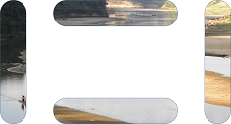
একক কাজ
বাংলাদেশে বন্যার তিনটি কারন লেখ।

Slide 24
বন্যা সবসময় নিয়ন্ত্রণ করা যায় না। আমরা যাতে বন্যা মোকাবিলা করতে পারি সে জন্য কিছু প্রস্তুতি নেওয়া যায়।
বন্যা মোকাবিলা

Slide 25
তোমরা কি বলতে পারবে বন্যা মোকাবিলায় কী কী প্রস্তুতি নেওয়া যেতে পারে?
বন্যা মোকাবিলা

Slide 26
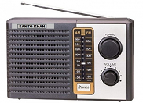
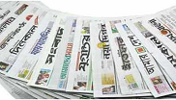
বন্যা মোকাবিলা
নিয়মিত রেডিও, টেলিভিশন ও সংবাদপত্রে আবহাওয়া সম্পর্কে খবর শুনব।

Slide 27
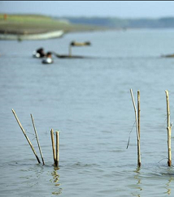
বাড়ির কাছে খাল-নদীতে চিহ্ন দিয়ে বাঁশ-লাঠি পুঁতে রাখব যাতে বুঝতে পারি পানি কতটুকু বাড়ল।
বন্যা মোকাবিলা

Slide 28
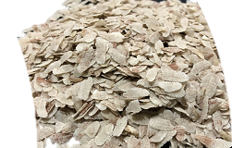
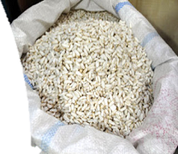
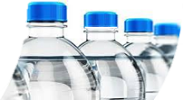
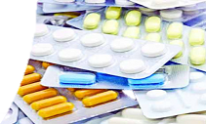
বন্যা মোকাবিলা
বন্যার আগে শুকনো খাবার, বিশুদ্ধ পানি, ঔষধ জমিয়ে রাখব।

Slide 29
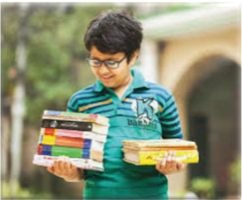
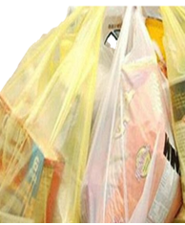
বন্যা মোকাবিলা
পড়ার বই-খাতা ও ঘরের গুরুত্বপূর্ণ সামগ্রী প্লাস্টিক ব্যাগে ভরে গুছিয়ে রাখব।

Slide 30
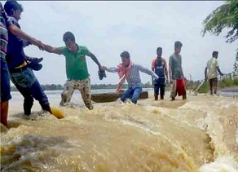
বন্যা মোকাবিলা
মনে সাহস রাখব এবং ধৈর্যের সাথে দুর্যোগ মোকাবিলা করব।

Slide 31
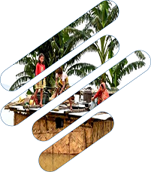
দলগত কাজ
বন্যা মোকাবিলায় প্রস্তুতিস্বরূপ তুমি তোমার পরিবারের জন্য প্রধান যে ৪টি কাজ করবে তার একটি তালিকা তৈরি কর।

Slide 32
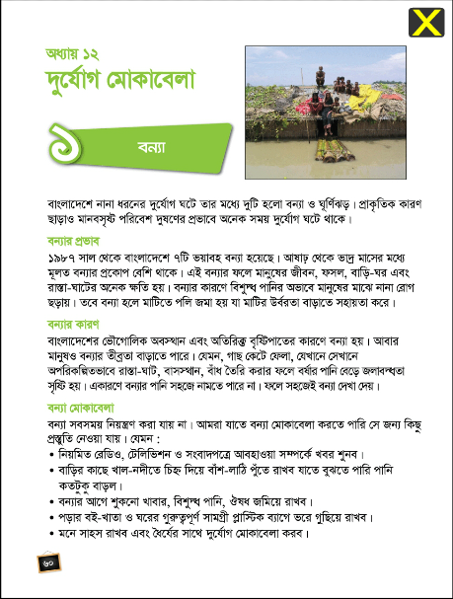
পাঠ্য বইয়ের ৬০ পৃষ্ঠা

Slide 33
বন্যা প্রতিরোধের দুইটি উপায় লেখ।
বন্যার পর কোন কারণে রোগের পাদুর্ভাব বেড়ে যেতে পারে?
বাংলাদেশে কোন সময়ে বন্যার প্রকোপ বেশি থাকে?
অল্প কথায় উত্তর দাও

Slide 34
পরিকল্পিত কাজ
বন্যায় কী ধরনের প্রস্তুতি নিতে হয় সে সম্পর্কে বন্ধুদের মধ্যে সচেতনতা তৈরির জন্য একটি পোস্টার তৈরি কর। প্রয়োজনে ছবি আঁকতে পার অথবা অন্য কোনো ছবি সংযোজন ও করতে পার।

Slide 35
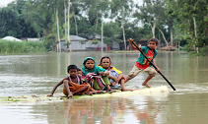
ধন্যবাদ

